Slide 1



Un Projet Arduino sur la révolution des Transports Publics en Tunisie
Réaliser par : trabelsi mariam
Triki ghofran
Chaidar mariem
Mkawar sabri
Notes:
Bonjour et bienvenue a tous ,

Slide 2




1- Introduction
2- problématique
Plan
6- fonctionnalités de système
3-solution proposées
5- objectif du projet
4-technologie arduino
Notes:
Nous commençons tout d'abord par présenter brièvement le plan de notre projet qui est structuré en 6 parties complémentaires : Commençant par l’introduction suivi par la problématique , Par la suite , nous allons présenter la solution proposée puis , nous passons à la définition sur la technologie arduino ,
Enfin, nous clôturons par l’objectif du projet et la fonctionnalité du système ,

Slide 3


Introduction
3
Notes:
nous allons commencer par introduire notre présentation ,

Slide 4
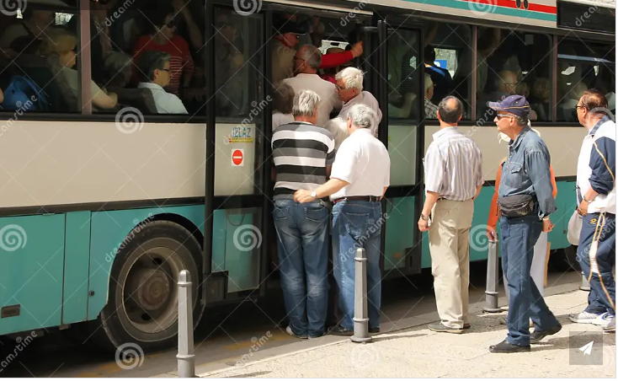

Introduction :
Bienvenue à notre présentation axée sur l'amélioration des transports publics en Tunisie. Actuellement, la scène des bus de transport public est caractérisée par un surpeuplement chronique et une gestion inefficace. Cette réalité décourage les citoyens de les utiliser, les incitant plutôt à recourir à des voitures individuelles. Cette transition vers des modes de transport individuels engendre une augmentation de la pollution et du trafic, impactant négativement la qualité de vie des Tunisiens au quotidien.

Slide 5
Problématique
5
Notes:
- Nous introduisant le contexte général du projet. Cette partie contient la présentation de l’organisme d’accueil, présentation du projet et la solution proposée et enfin la solution proposée.

Slide 6

Présentation du projet :
Problématiques
Lors de notre étude, nous avons identifié plusieurs problématiques majeures liées aux Transports Publics en Tunisie, Voici les points importants que nous avons relevés:
Surpeuplement
Gestion inefficace
Mobilité urbaine
Système Arduino innovant
Notes:
Lors de notre étude, nous avons identifié plusieurs problématiques majeures liées aux Transports Publics en Tunisie, Voici les points importants que nous avons relevés:

Slide 7
Présentation du projet :
Les bus de transport public en Tunisie sont non seulement encombrés, mais également mal gérés, décourageant ainsi leur utilisation par les citoyens. Cette situation crée un cercle vicieux où le surpeuplement pousse les gens à choisir des modes de transport individuels, augmentant ainsi la pollution atmosphérique et contribuant au trafic routier. En résultat, l'encombrement affecte directement la qualité de vie des citoyens tunisiens. Notre projet, alimenté par la technologie Arduino, vise à inverser cette tendance en proposant une solution innovante pour optimiser l'utilisation des transports publics et réduire les impacts négatifs sur l'environnement et la mobilité urbaine
Notes:
Lors de notre étude, nous avons identifié plusieurs problématiques majeures liées aux Transports Publics en Tunisie, Voici les points importants que nous avons relevés:

Slide 8

Solution Proposée
14
Notes:
La modélisation des besoins implique plusieurs aspects essentiels tels que le choix de la méthodologie de développement, l'identification des acteurs clés et la création d'un diagramme de cas d'utilisation.

Slide 9

Solution proposée:
Notre réponse novatrice repose sur la mise en œuvre d'un système de comptage de passagers en temps réel, intégré à chaque bus et alimenté par la technologie Arduino. Cette innovation vise à instaurer un équilibre optimal entre la capacité des véhicules et le confort des citoyens. En permettant une gestion en temps réel de l'occupation des bus, notre solution s'engage à optimisé l’ usagers des transports publics en Tunisie.

Slide 10
Technologie Arduino
Notes:
Passons maintenant à la partie conception

Slide 11

Technologie arduino
À travers l'exploitation ingénieuse de la plateforme Arduino, connue pour sa souplesse et sa stabilité, notre projet s'appuie sur des capteurs et des composants électroniques intégrés pour assurer une surveillance précise et instantanée du nombre de passagers à bord des bus. Cette approche novatrice garantit une collecte de données efficiente, offrant ainsi aux autorités de transport les informations nécessaires pour des prises de décision éclairées.

Slide 12
Objectifs du Projet
Notes:
passons a la partie réalisation
Dans cette partie nous allons abordé les outils et les environnements de travail que nous avons utilisé pour la mise en place de notre solution ainsi qu’une démonstration

Slide 13




Objectif :
Nous cherchons à améliorer l'efficacité des transports publics en réduisant le surpeuplement des bus
en diminuant les temps d'attente pour les citoyen
un système de transport plus efficient et orienté vers les besoins réels des citoyens tunisiens

Slide 14
Fonctionnalités du Système

Slide 15
Fonctionnalité du système
Notre système intelligent de comptage de passagers propose des fonctionnalités avancées. Grâce à des capteurs intégrés, il offre une visibilité instantanée sur l'occupation des bus, permettant ainsi aux autorités de prendre des décisions informées pour optimiser le flux de passagers. Cette fonctionnalité proactive contribue à résoudre le problème de surpeuplement et à garantir une gestion efficace des transports publics en Tunisie

Slide 16

MERCI de VOTRE
ATTENTION

